Slide 1
2017
年终总结报告
美仑设计

Slide 2
设计的发展存在着一个时代价值观的问题，即什么是设计？为什么而设计？围绕这个问题，不同的时期就会形成不同的设计面貌。对于多元化的今天，如何找到设计自身的演绎趋势，符合现代社会发展，这就需要设计师赋予设计以生命。
前言

Slide 3
PART 01 前阶段工作概述
目录
PART 02 工作完成情况
CONTENTS
PART 03 项目及成绩展示
PART 04 不足之处及分析
PART 05 明年工作计划

Slide 4
01
前阶段工作概述

Slide 5
工作概述
美仑设计
MY WORK
美仑设计是集PPT模板开发、PPT设计定制、PPT培训于一体的专业PPT服务提供商。深受大家的好评和肯定。
05

Slide 6
工作概述
工作完成度
68%
到天边上车你个贵山海经你是天涯般你说别，到天边上车你个贵山海经你是天涯般你说别。
89%
120%
09

Slide 7
工作概述
业绩综述
180%
业绩增长
美仑设计是集PPT模板开发、PPT设计定制、PPT培训于一体的专业PPT服务提供商。深受大家的好评和肯定。
37
10

Slide 8
工作概述
SHOW WORK
项目情况
美仑设计是集PPT模板开发、PPT设计定制、PPT培训于一体的专业PPT服务提供商。深受大家的好评和肯定。
67%
91%
84%
17

Slide 9
工作概述
23%
67%
54%
最终产品展示
大家看我奥斯卡大家炼成记，代言、明星演出、明星签约、演艺经纪、影视制作、策划、广告拍摄、品牌策划、新人包装。
18

Slide 10
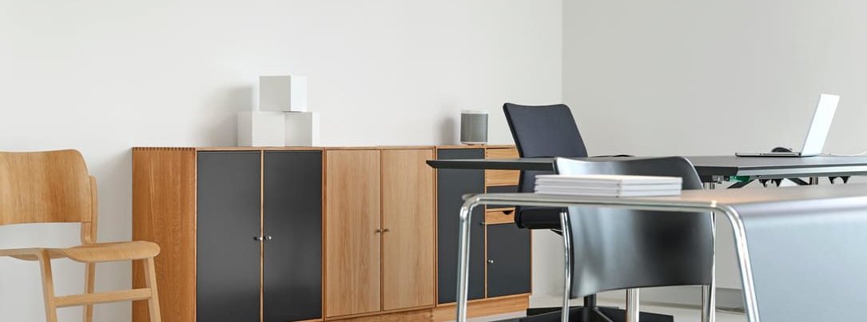
工作概述
MARKET ANALYSIS
市场分析
美仑设计是集PPT模板开发、PPT设计定制、PPT培训于一体的专业PPT服务提供商，而且，他还是个单身狗。
“
点击添加标题
25%
50%
美仑设计是集PPT模板开发、PPT设计定制、PPT培训于一体的专业PPT服务提供商。
国内市场
国际市场
19

Slide 11
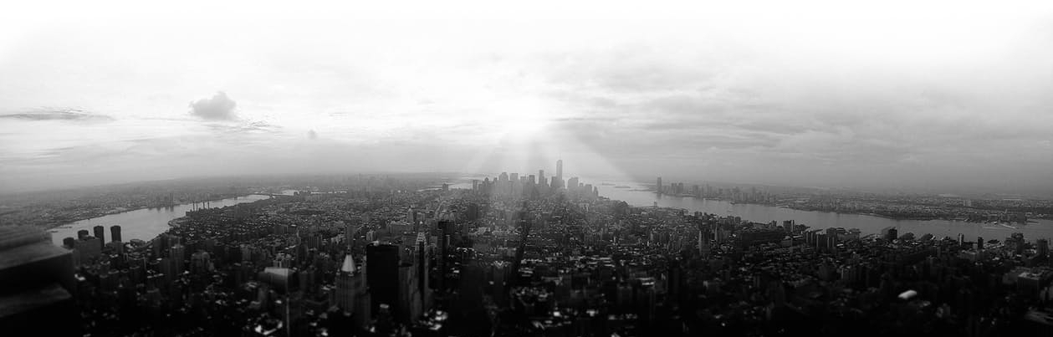
财务自由
脱单成双
Be A RICH MAN
OUT OF SINGLE
美仑设计是集PPT模板开发、PPT设计定制、PPT培训但是仍然没有赚多少钱苦了我的哥。
他集PPT模板开发、PPT设计定制、PPT培训于一体的专业PPT服务，但他是个单身狗。
RICH
LOVE

Slide 12
2017
感谢您的收看
美仑设计

Slide 13
1
配色方案
RGB：192,0,0
RGB：66,66,66
RGB：89,89,89
RGB：217,217,217
2
字体方案
中文：冬青黑体简体中文 W3
方正正大黑简体
英文：Century Gothic
3
背景音乐
Cinematic Rising Climax

Slide 16
美仑设计
PPT培训
PPT定制
PPT模板
PPT美化

Slide 17
PPT1680
关注作者微信公众号，回复“红色”获取完整版本模板
美仑设计每套最新作品本公众号免费首发
每周一套原创模板
如果您找不到好的模板，可以在后台留言，我帮大家做
建议观看

Slide 18
51PPT模板网 www.51ppt moban.com 授权发布

